Slide 1

2021
Information on TiO₂ classification state and possible further developments
Petr Pikal

Slide 2
Today’s agenda
Review of current situation
Particle sizing for classification
Next steps
Notes:
Minulý rok jsem referoval o stavu klasifikace TiO2 a předpokládaném postupu. Dnes na loňskou přednášku navážu ale neodpustím si malý úvod jakési filosofické zamyšlení, které se ale tématu okrajově týká.

Slide 3
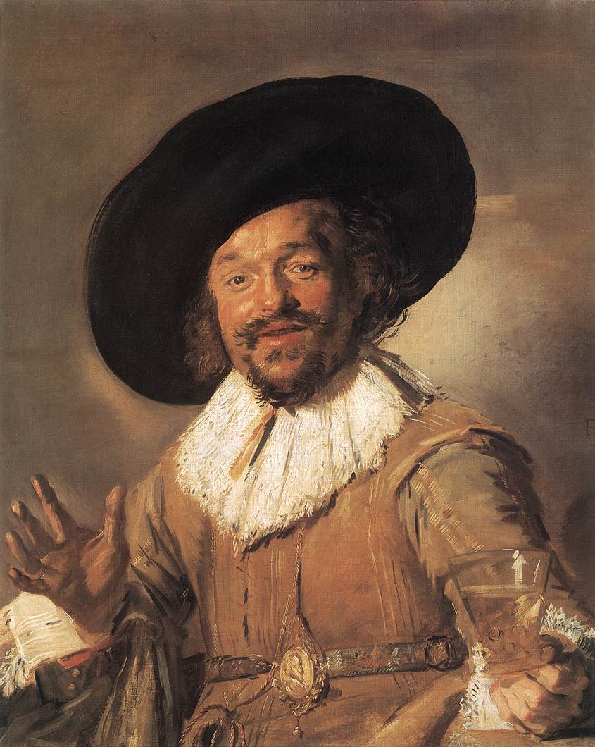
TiO₂ is classified as category 2 carcinogen despite of the strong opposition from many member state regulatory bodies
The classification introduces new terms which are included in several notes
Notes:
V poslední době se o chemii mluví jako největším škůdci zdraví a života a slovo chemie se stalo synonymem pro jed – to co je jedem je také chemií. Proč má chemie tak špatnou pověst je pro mě záhadou, možná se to táhne už ze způsobu výuky na základních školách, možná je to tím, že je chemie tak rozsáhlá a pozitivní efekty běžný člověk často nevnímá.
Protože mě tato situace značně irituje, zamyslel jsem se nad škodlivostí či neškodností základních oblastí vědy.

Slide 4
Note 10:
The classification as a carcinogen by inhalation applies only to mixtures in powder form containing 1% or more of titanium dioxide which is in the form of or incorporated in particles with aerodynamic diameter ≤ 10 µm.
Notes:
V poslední době se o chemii mluví jako největším škůdci zdraví a života a slovo chemie se stalo synonymem pro jed – to co je jedem je také chemií. Proč má chemie tak špatnou pověst je pro mě záhadou, možná se to táhne už ze způsobu výuky na základních školách, možná je to tím, že je chemie tak rozsáhlá a pozitivní efekty běžný člověk často nevnímá.
Protože mě tato situace značně irituje, zamyslel jsem se nad škodlivostí či neškodností základních oblastí vědy.

Slide 5
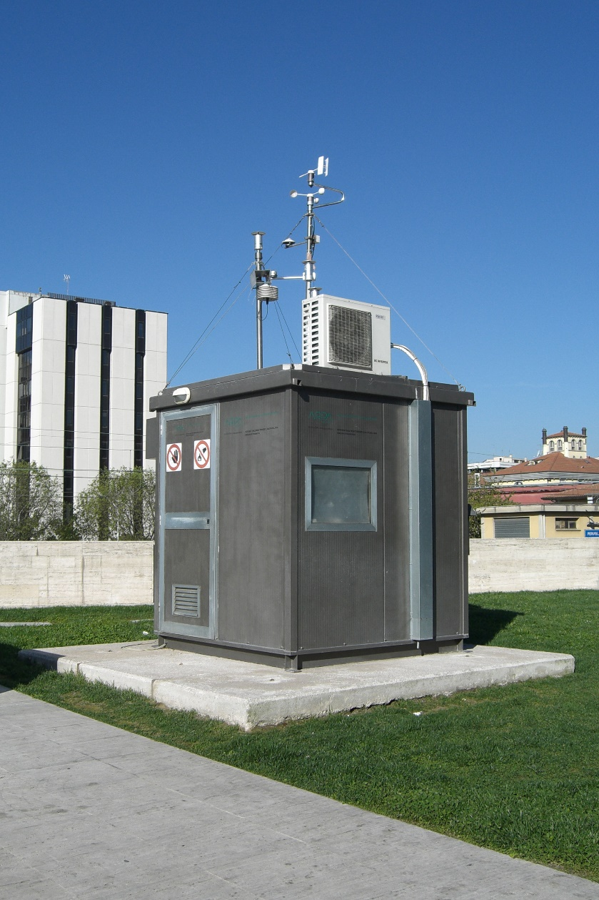
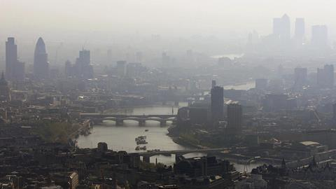
How to measure arodynamic size of particles?
Notes:
V poslední době se o chemii mluví jako největším škůdci zdraví a života a slovo chemie se stalo synonymem pro jed – to co je jedem je také chemií. Proč má chemie tak špatnou pověst je pro mě záhadou, možná se to táhne už ze způsobu výuky na základních školách, možná je to tím, že je chemie tak rozsáhlá a pozitivní efekty běžný člověk často nevnímá.
Protože mě tato situace značně irituje, zamyslel jsem se nad škodlivostí či neškodností základních oblastí vědy.

Slide 6
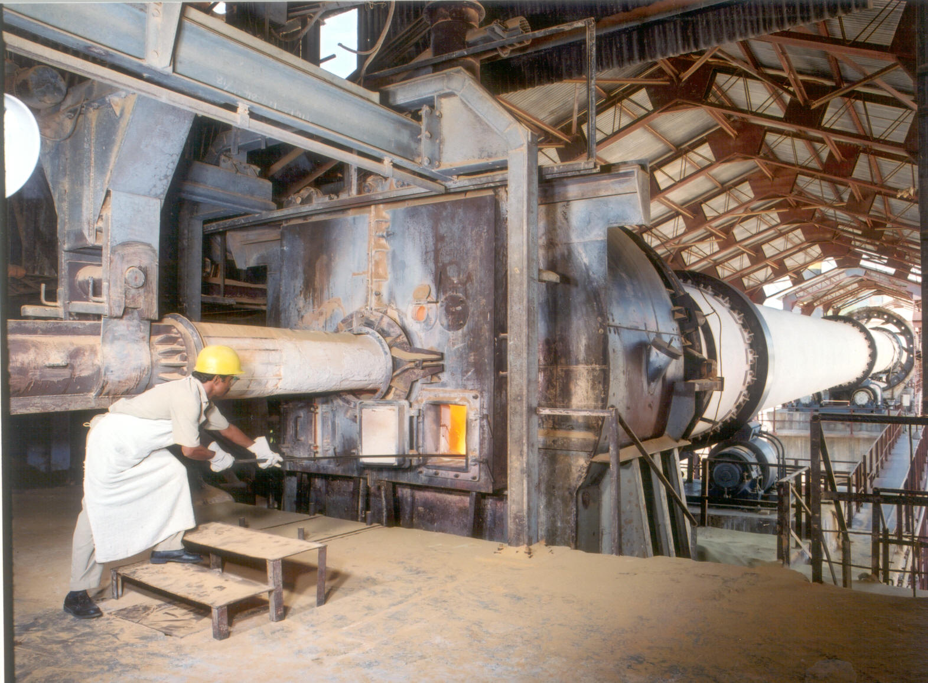
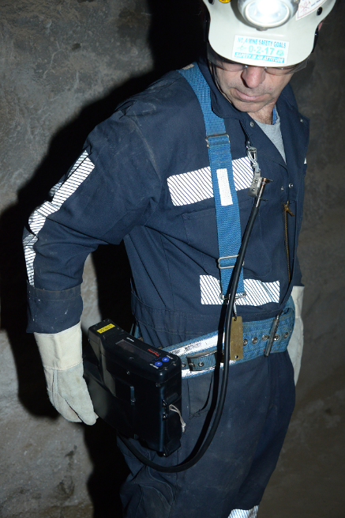
Personal dust meters
Notes:
V poslední době se o chemii mluví jako největším škůdci zdraví a života a slovo chemie se stalo synonymem pro jed – to co je jedem je také chemií. Proč má chemie tak špatnou pověst je pro mě záhadou, možná se to táhne už ze způsobu výuky na základních školách, možná je to tím, že je chemie tak rozsáhlá a pozitivní efekty běžný člověk často nevnímá.
Protože mě tato situace značně irituje, zamyslel jsem se nad škodlivostí či neškodností základních oblastí vědy.

Slide 7
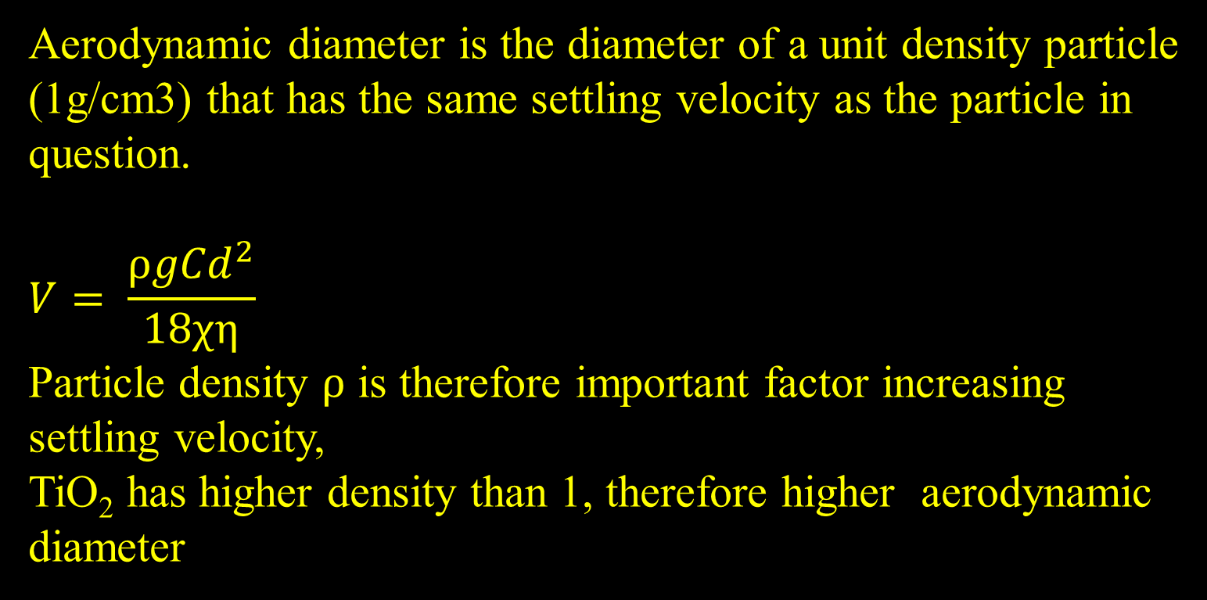
Aerodynamic diameter ≠ Physical diameter
Aerodynamic diameter is the diameter of a unit density particle (1g/cm3) that has the same settling velocity as the particle in question.
$$V= \frac{ρ{gCd}^{2}}{18χη}$$
Particle density $ρ$ is therefore important factor increasing settling velocity,
TiO₂ has higher density than 1, therefore higher aerodynamic diameter

Slide 8
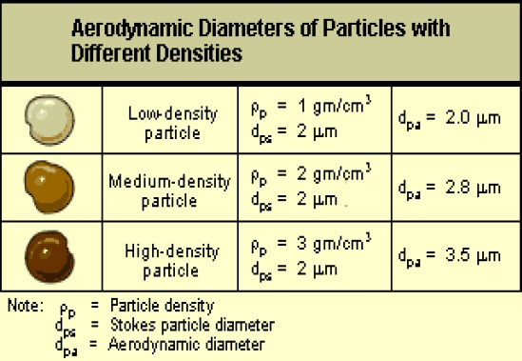
https://www.ontario.ca/document/ontario-source-testing-code/part-h-method-7-determination-size-distribution-particulate-matter-stationary-sources

Slide 9
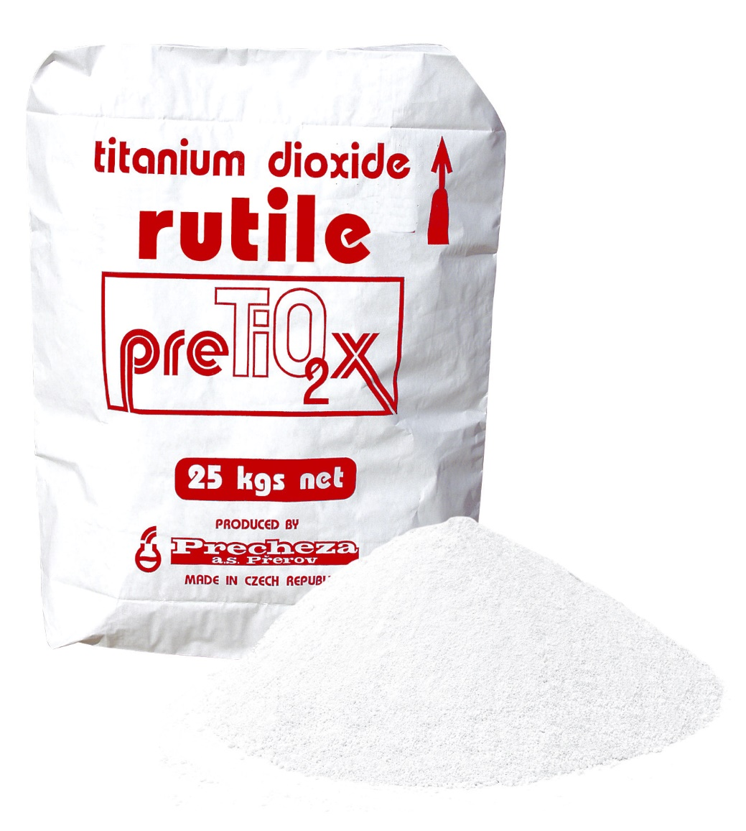
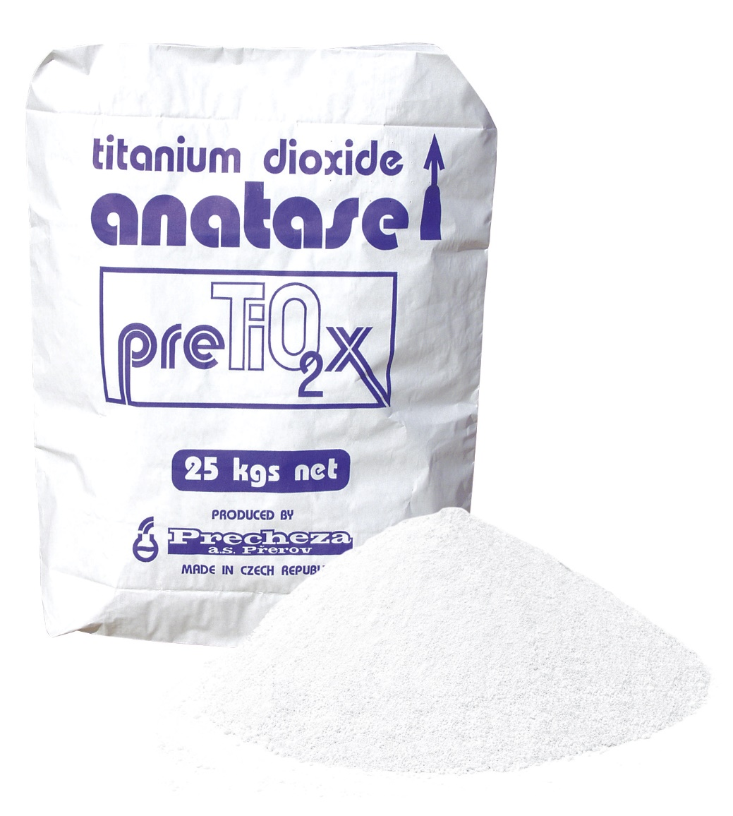

Slide 10
?
?
?
?
?
?
?
?
?

Slide 11
Particle aerosolisation
EN 15051- powder dustiness evaluation, instrumentation available but scarce, sieve and foams for dust evaluation
DIN EN 55992 – designed for pigments and fillers, works with cascade impactor, available at some laboratories (2 in Europe)
ISO 13320 – results not generally recognized as aerodynamic diameter

Slide 12
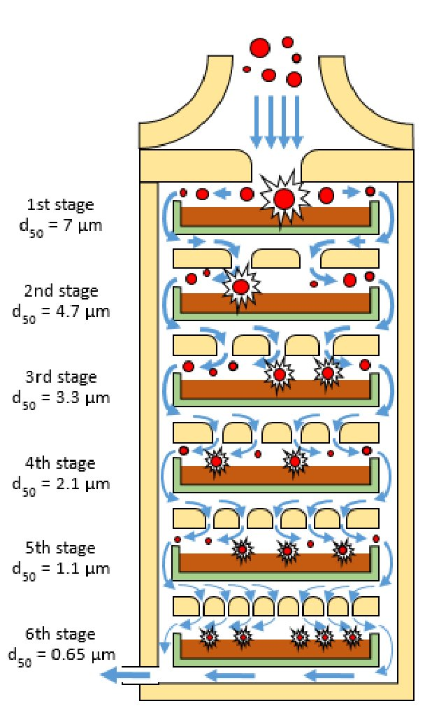
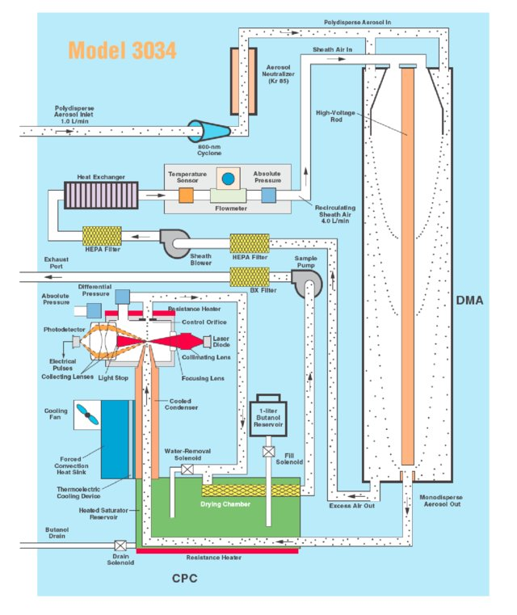

Slide 13
Sample identity | Type | EN 15051-2 Rotating drum – Lab 1 (% wt.) | Modified DIN 55992-1 Small rotating drum Lab 2 (% wt.) | EN 15051-2 Rotating drum - Lab 2 (% wt.) | Modified EN 15051-3 Continuous drop Lab 3 (% wt.)
G1 - 1 | Nano | 0.28 | 0.73 | 0.2697 | 0.001
G2 - 5 | Nano | 0.02 | 0.27 | 0.0634 | 0.003
G3 - 1 | Pigmentary | 0.01 | 0.03 | 0.0041 | 0.0001
G4 - 19 | Pigmentary | 0.01 | 0.03 | 0.0075 | 0.0015
G5 - 4 | Pigmentary | 0.01 | 0.10 | 0.0136 | n.a.
G6 - 3 | Nano | 0.38 | 1.29 | 0.4951 | 0.021
G7 - 5 | Pigmentary | 0.08 | 0.04 | 0.0361 | 0.001
G8 - 2 | Nano | 0.61 | 0.73 | 0.5118 | 0.012
G9 - 5 | Pigmentary | 0.03 | 0.03 | 0.0047 | 0.001
G10 - 4 | Nano | 0.01 | 0.04 | 0.0049 | 0.001
E 171-E | Pigmentary | 0.01 | 0.03 | 0.0070 | 0.008
Notes:
V poslední době se o chemii mluví jako největším škůdci zdraví a života a slovo chemie se stalo synonymem pro jed – to co je jedem je také chemií. Proč má chemie tak špatnou pověst je pro mě záhadou, možná se to táhne už ze způsobu výuky na základních školách, možná je to tím, že je chemie tak rozsáhlá a pozitivní efekty běžný člověk často nevnímá.
Protože mě tato situace značně irituje, zamyslel jsem se nad škodlivostí či neškodností základních oblastí vědy.

Slide 14
Notes:
V poslední době se o chemii mluví jako největším škůdci zdraví a života a slovo chemie se stalo synonymem pro jed – to co je jedem je také chemií. Proč má chemie tak špatnou pověst je pro mě záhadou, možná se to táhne už ze způsobu výuky na základních školách, možná je to tím, že je chemie tak rozsáhlá a pozitivní efekty běžný člověk často nevnímá.
Protože mě tato situace značně irituje, zamyslel jsem se nad škodlivostí či neškodností základních oblastí vědy.

Slide 15
From book “Wet Granular Matter” from Prof. Dr. Stephan Herminghaus, 2013
Notes:
V poslední době se o chemii mluví jako největším škůdci zdraví a života a slovo chemie se stalo synonymem pro jed – to co je jedem je také chemií. Proč má chemie tak špatnou pověst je pro mě záhadou, možná se to táhne už ze způsobu výuky na základních školách, možná je to tím, že je chemie tak rozsáhlá a pozitivní efekty běžný člověk často nevnímá.
Protože mě tato situace značně irituje, zamyslel jsem se nad škodlivostí či neškodností základních oblastí vědy.

Slide 16
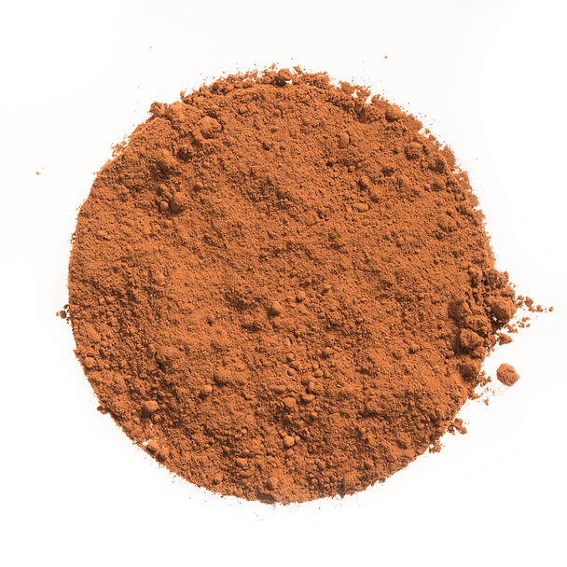
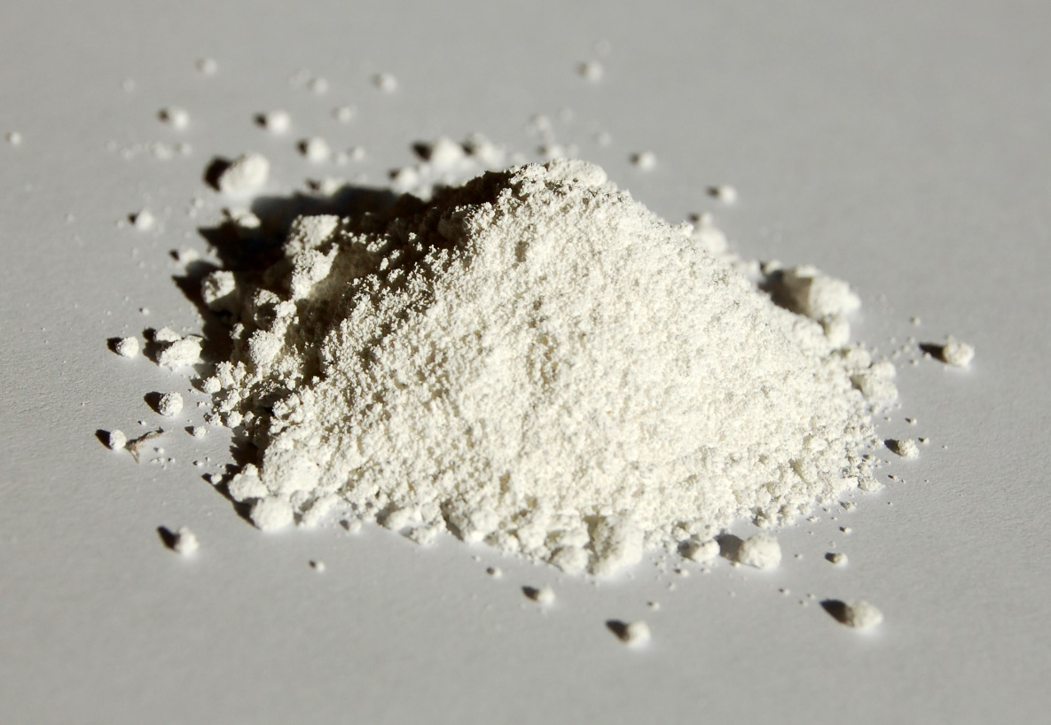
Notes:
V poslední době se o chemii mluví jako největším škůdci zdraví a života a slovo chemie se stalo synonymem pro jed – to co je jedem je také chemií. Proč má chemie tak špatnou pověst je pro mě záhadou, možná se to táhne už ze způsobu výuky na základních školách, možná je to tím, že je chemie tak rozsáhlá a pozitivní efekty běžný člověk často nevnímá.
Protože mě tato situace značně irituje, zamyslel jsem se nad škodlivostí či neškodností základních oblastí vědy.

Slide 17
Classified H351 (inhalation) GHS08 warning
≥ 1% particles with aerodynamic diameter ≤ 10μm
≥ 1% TiO2 in particles with aerodynamic diameter ≤ 10μm
Liquid ?
Powder?
TiO2 content ≥ 1%
Yes
No
No
No
No
Not Classified
But may require labels

Slide 18
Labeling – liquid mixtures
Total TiO₂ content less than 1%
or
TiO₂ in particles with an aerodynamic diameter ≤ 10 μm less than 1%
No label
Label EUH211 required – Warning! Hazardous respirable droplets may be formed when sprayed…
If not intended to general public
Label EUH210 reqired
Safety data sheet available on request

Slide 19
Labeling – solid mixtures
No label
Total TiO₂ content less than 1%
Label EUH212 required –
Warning! Hazardous respirable dust may be formed when used…
If not intended to general public
Label EUH210 reqired
Safety data sheet available on request

Slide 20
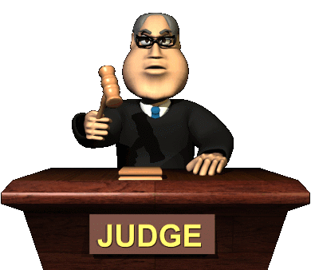
Further steps
Precheza, together with others in TDMA filled the legal action against classification.
However this will take some time and it does not have deferent effect.
Notes:
V poslední době se o chemii mluví jako největším škůdci zdraví a života a slovo chemie se stalo synonymem pro jed – to co je jedem je také chemií. Proč má chemie tak špatnou pověst je pro mě záhadou, možná se to táhne už ze způsobu výuky na základních školách, možná je to tím, že je chemie tak rozsáhlá a pozitivní efekty běžný člověk často nevnímá.
Protože mě tato situace značně irituje, zamyslel jsem se nad škodlivostí či neškodností základních oblastí vědy.

Slide 21
Further steps
Measuring aerodynamic particle size in TiO₂ and TiO₂ related powder material
Classification and labelling
Continuation of TDMA extensive toxicology programme
Dialog with downstream users and authorities to clarify classification wording and impact to application areas
Legal case
Notes:
V poslední době se o chemii mluví jako největším škůdci zdraví a života a slovo chemie se stalo synonymem pro jed – to co je jedem je také chemií. Proč má chemie tak špatnou pověst je pro mě záhadou, možná se to táhne už ze způsobu výuky na základních školách, možná je to tím, že je chemie tak rozsáhlá a pozitivní efekty běžný člověk často nevnímá.
Protože mě tato situace značně irituje, zamyslel jsem se nad škodlivostí či neškodností základních oblastí vědy.

Slide 22
EU’s approach to powders
Hazard profile similar to TiO₂ extends to all poorly soluble low toxicity substances
Any powder material could be classified accordingly
Any TiO₂ substitute must logically be treated equally as TiO₂
Notes:
V poslední době se o chemii mluví jako největším škůdci zdraví a života a slovo chemie se stalo synonymem pro jed – to co je jedem je také chemií. Proč má chemie tak špatnou pověst je pro mě záhadou, možná se to táhne už ze způsobu výuky na základních školách, možná je to tím, že je chemie tak rozsáhlá a pozitivní efekty běžný člověk často nevnímá.
Protože mě tato situace značně irituje, zamyslel jsem se nad škodlivostí či neškodností základních oblastí vědy.

Slide 23
Moving forward together
  Precheza stands by the safety of TiO₂ in all of its intended applications and will continue to work to ensure its safe use
  Precheza within TDMA is continuing a comprehensive scientific programme improving the safety information on TiO₂
  Continued dialogue with the CLP Authorities as regards interpretation of Annex VI entry
  Engagement with relevant downstream users and authorities, e.g. for waste
Notes:
Takž co říci závěrem. Nesmyslné rozhodnutí o klasifikaci bude mít pro všechny zúčastněné nezanedbatelné dopady aniž by došlo k jakémukoliv zlepšení pracovních podmínek či omezení rizik u spotřebitelů. V minulosti provedené epidemiologické studie tento názor potvrzují.
Budeme se snažit v rámci probíhajícího vědeckého programu najít argumenty pro změnu tohoto rozhodnutí.
Současně nadále se ve spolupráci se všemi zúčastněnými budeme jednat s ECHA a dalšími zástupci regulačních orgánů abychom byli schopni dešifrovat co vlastně klasifikace včetně poznámek znamená a jak zjišťovat co by mělo být do klasifikace zařazeno.

Slide 24
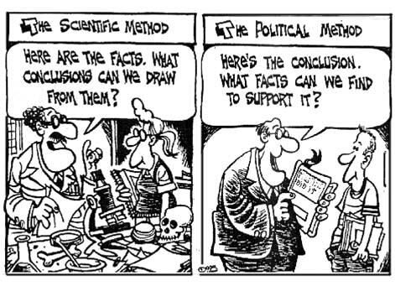
November 2021
Notes:
V poslední době se o chemii mluví jako největším škůdci zdraví a života a slovo chemie se stalo synonymem pro jed – to co je jedem je také chemií. Proč má chemie tak špatnou pověst je pro mě záhadou, možná se to táhne už ze způsobu výuky na základních školách, možná je to tím, že je chemie tak rozsáhlá a pozitivní efekty běžný člověk často nevnímá.
Protože mě tato situace značně irituje, zamyslel jsem se nad škodlivostí či neškodností základních oblastí vědy.

Slide 25

PRECHEZA a.s.
nábř. Dr. Edvarda Beneše 1170/24
750 02, Přerov
Czech Republic
Telefon: +420 581 252 833
Fax: +420 581 253 830
www.precheza.cz
petr.pikal@precheza.cz
Any questions

